Slide 1

전력 계통 운영 체계와 계획
31403 강윤혁

Slide 2
목차
급전 자동화 설비
전력 계통 운영 체계
전력 계통 계획의 수립

Slide 3
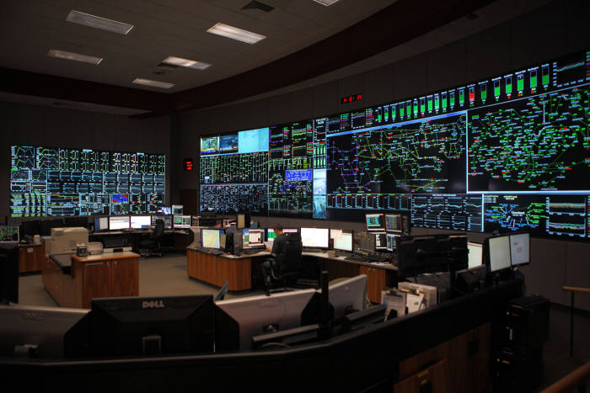
급전 자동화 시스템
Energy
Management
System
실시간 감시, 제어
경제적 운영

Slide 4
시스템의 기능
원방 감시 및 제어 (SCADA)
분석, 처리
전력 거래소
데이터 베이스
한전 지역
급전소
SCADA
전국 지역
발전소
변전소
제주 지사
급전소
EMS

Slide 5
시스템의 기능
자동 발전 제어
수요맞춤 생산
고품질
저비용

Slide 6
시스템의 기능
전력 계통 해석
급전 훈련 시뮬레이터
전력 계통
고장 시나리오를 통한
고장 복구 모의 훈련
수집, 분석
원인 파악

Slide 7
전력 계통 운영 체계
전력 계통 운영
수급 균형 유지
송전망 안정성 확보
비상시 대처
주파수 제어
계통 전압 제어
고장 시 조치
부하 추종
안정도 유지
부하 차단
발전기 차단
계통 보호
블랙 스타트
발전기 기동 정지

Slide 8
전력 계통 계획의 수립
요구 조건
부하 요구, 지리적 조건에 적합한 설계
기술적, 경제적 기준에 따른 구성요소
계통 운전 성능의 해석과 모의
적합한 보호 설계와 협조 체제

Slide 9
전력 계통 계획의 수립
기초 자료 확보
기본 방향 설정
계획 수립
계획안 분석
결과물 획득

Slide 10
전력 계통 계획의 수립
고려해야 할 것
전력 계통전체 구성의 최적화
신뢰성, 경제성, 장래성
보수 작업 및 사고 상황

Slide 11
전력 계통 계획의 수립
765kV
대단위 전원 단지, 수도권
전력 계통의 구성 방향
발전 자원
송전 자원
345kV
중요 지역 연계 송전망
도심지 대전력 공급
부하 자원
154kV
도시 지역 간선 송전망
배전 부하 공급

